Slide 1
ΕΙΣΑΓΩΓΗ ΣΤΟ CRM ΣΤΟΝ ΤΟΥΡΙΣΜΟ
ΜΑΡΙΑ ΒΡΑΣΙΔΑ

Slide 2
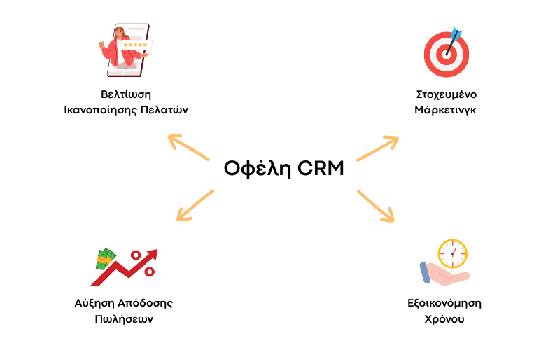
ΕΙΣΑΓΩΓΗ ΣΤΟ CRM ΣΤΟΝ ΤΟΥΡΙΣΜΟ
Ο πόλος του CRM στον σύγχρονο τουρισμό.
Ο τουρισμός ως εμπειρία → οι σχέσεις είναι κρίσιμες.
Από την προσέλκυση → στη διατήρηση πελατών.
Πηγές: Buhalis (2020), Buttle & Maklan (2019)
Notes:
Ο τουρισμός είναι ένας κλάδος όπου η εμπειρία του πελάτη—ή του επισκέπτη—παίζει καθοριστικό ρόλο. Είναι ένας κλάδος έντονα συναισθηματικός, όπου κάθε επαφή που έχει ο επισκέπτης πριν, κατά τη διάρκεια και μετά το ταξίδι, επηρεάζει την ικανοποίηση, την αφοσίωση και τελικά την επιλογή του αν θα επιστρέψει ή όχι.
Το CRM δεν είναι απλώς ένα τεχνολογικό εργαλείο ή μια βάση δεδομένων. Είναι μια στρατηγική φιλοσοφία που βοηθά έναν προορισμό, ένα ξενοδοχείο ή μια επιχείρηση να καταλάβει καλύτερα τις ανάγκες των πελατών του, να προβλέψει τη συμπεριφορά τους και να δημιουργήσει μακροχρόνιες σχέσεις εμπιστοσύνης.
Στον τουρισμό, όπου ο ανταγωνισμός είναι παγκόσμιος και η εμπειρία είναι άυλη, η σωστή διαχείριση σχέσεων μπορεί να αποτελέσει σημαντικό ανταγωνιστικό πλεονέκτημα. Στο μάθημα αυτό θα δούμε την ιστορική εξέλιξη του CRM, τη σύνδεσή του με το relationship marketing, τον ρόλο της τεχνολογίας, τις βασικές στρατηγικές που εφαρμόζονται σε προορισμούς και επιχειρήσεις, και πώς όλα αυτά οδηγούν σε καλύτερες εμπειρίες για τον επισκέπτη.»

Slide 3
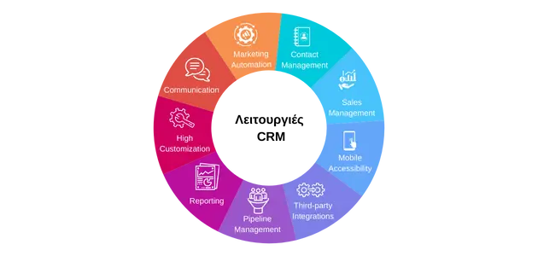
ΟΡΙΣΜΟΣ ΚΑΙ ΕΝΝΟΙΑ CRM
CRM : στρατηγική που χρησιμοποιεί δεδομένα για την κατανόηση, ανάπτυξη και διατήρηση πελατειακών σχέσεων.
Συνδυάζει: τεχνολογία, διαδικασίες, ανθρώπους.
Δεν είναι software → είναι στρατηγική φιλοσοφία.
Πηγή: Buttle & Maklan (2019)
Notes:
Στη διαφάνεια αυτή θα δούμε έναν πιο ξεκάθαρο και επιστημονικό ορισμό του CRM.
Το CRM, ή “Customer Relationship Management”, δεν είναι απλώς ένα σύστημα ή μια πλατφόρμα. Πρόκειται για μια ολοκληρωμένη στρατηγική που έχει στόχο να βοηθήσει μια επιχείρηση ή έναν προορισμό να κατανοήσει βαθύτερα τους πελάτες του, τις ανάγκες τους και τις συμπεριφορές τους.
Στον πυρήνα του, το CRM αφορά τη συλλογή, την ανάλυση και την αξιοποίηση δεδομένων — δεδομένων που προκύπτουν από κάθε σημείο επαφής του πελάτη με μια επιχείρηση ή έναν προορισμό. Αυτές οι πληροφορίες μάς επιτρέπουν να σχεδιάζουμε πιο στοχευμένες υπηρεσίες, πιο αποτελεσματικές καμπάνιες και πιο εξατομικευμένες εμπειρίες.
Θέλω να τονίσω ότι το CRM δεν είναι απλώς μια τεχνολογική λύση. Είναι μια φιλοσοφία διοίκησης που βάζει τη σχέση με τον πελάτη στο κέντρο όλων των λειτουργιών — από το μάρκετινγκ, μέχρι τις πωλήσεις, την παροχή υπηρεσιών και την εξυπηρέτηση.
Στον τουρισμό αυτό αποκτά ακόμη μεγαλύτερη σημασία, γιατί ο πελάτης δεν αγοράζει απλά ένα προϊόν αλλά μια εμπειρία. Και η εμπειρία αυτή επηρεάζεται από εκατοντάδες αλληλεπιδράσεις που μπορούμε να κατανοήσουμε και να βελτιώσουμε μέσα από το CRM.
Άρα, με απλά λόγια: το CRM είναι το εργαλείο και ταυτόχρονα η στρατηγική που μας βοηθά να δημιουργήσουμε, να διατηρήσουμε και να ενισχύσουμε σχέσεις εμπιστοσύνης με τους επισκέπτες μας.»

Slide 4
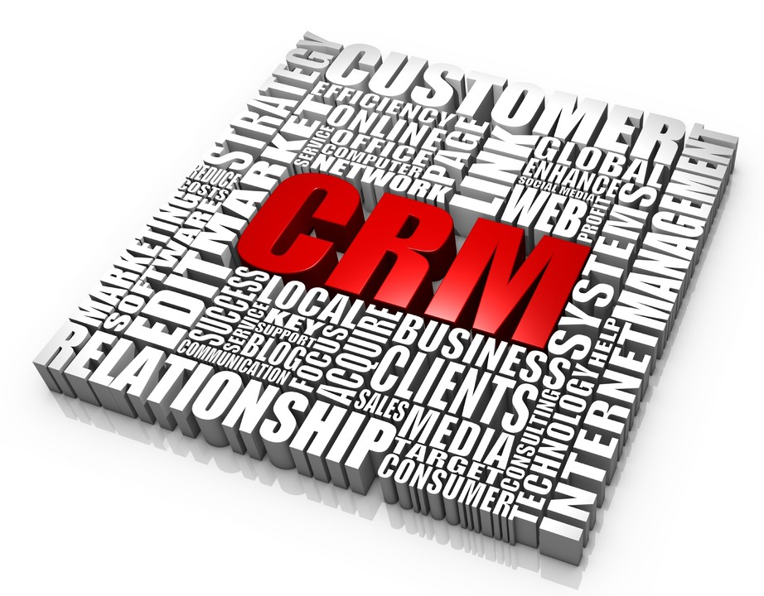
CRM ως ΦιλοσοφΙα (Relationship Orientation)
Ολιστική, μακροχρόνια προσέγγιση.
Στόχος η οικοδόμηση εμπιστοσύνης, συνέπειας, συναισθηματικής σύνδεσης.
Από συναλλαγή → σχέση.
Πηγή: Grönroos (1994)
Notes:
«Σε αυτή τη διαφάνεια θέλω να πάμε ένα βήμα πιο βαθιά και να δούμε το CRM όχι ως εργαλείο, αλλά ως φιλοσοφία — ως έναν τρόπο σκέψης που διαπερνά ολόκληρη την επιχείρηση ή τον προορισμό.
Το CRM δεν είναι “κάτι που κάνουμε”. Είναι “τρόπος λειτουργίας”. Σημαίνει ότι κάθε απόφαση, κάθε διαδικασία και κάθε αλληλεπίδραση με τον πελάτη γίνεται με γνώμονα τη δημιουργία μακροχρόνιας σχέσης.
Αυτό απαιτεί συνέπεια, διαφάνεια και δέσμευση σε μια κουλτούρα πελατοκεντρικότητας.
Για παράδειγμα:
👉 Σε ένα ξενοδοχείο, CRM φιλοσοφία σημαίνει ότι όλοι — από τη ρεσεψιόν μέχρι το housekeeping — κατανοούν την αξία της σχέσης με τον επισκέπτη. Αν το προσωπικό καθαριότητας παρατηρήσει ότι ένας επαναλαμβανόμενος πελάτης χρησιμοποιεί συγκεκριμένο μαξιλάρι, το ξενοδοχείο μπορεί να το σημειώσει στο προφίλ του. Την επόμενη φορά, το δωμάτιό του θα είναι ήδη προετοιμασμένο όπως το θέλει. Αυτό δεν είναι software — είναι φιλοσοφία.
👉 Σε έναν προορισμό, CRM φιλοσοφία σημαίνει ότι ο DMO δεν βλέπει τον επισκέπτη μόνο ως “άφιξη”, αλλά ως μέρος μιας μακροχρόνιας σχέσης. Π.χ. η Βαρκελώνη χρησιμοποιεί δεδομένα από ψηφιακούς οδηγούς για να προσφέρει εξατομικευμένες προτάσεις και να κατανοήσει ποιες περιοχές υπερφορτώνονται. Έτσι ενισχύει την εμπειρία, μειώνει τη συμφόρηση και διατηρεί θετική εικόνα του προορισμού.
Αυτή η φιλοσοφία βασίζεται σε δύο κεντρικά στοιχεία: εμπιστοσύνη και δέσμευση — που είναι και τα θεμέλια του relationship marketing, σύμφωνα με τη θεωρία των Morgan & Hunt (1994).
Άρα, το CRM ως φιλοσοφία δίνει προτεραιότητα στη σχέση και όχι στη συναλλαγή. Εστιάζει στην αξία του πελάτη σε βάθος χρόνου, όχι μόνο στη σημερινή κράτηση.»

Slide 5
ΓιατΙ το CRM εΙναι κρΙσιμο στον τουρισμΟ
Ο τουρισμός είναι υψηλά συναισθηματικός κλάδος.
Η εμπειρία είναι άυλη, υποκειμενική και δύσκολα τυποποιήσιμη.
Η αφοσίωση επηρεάζει άμεσα την κερδοφορία (CLV).
Πηγή: Pine & Gilmore (1999), Buhalis & Foerste (2015)
Notes:
Στα ξενοδοχεία, το CRM χρησιμοποιείται για:
guest profiling
personalization της διαμονής
αναγνώριση loyalty πελατών
αυτοματοποίηση επικοινωνιών πριν και μετά τη διαμονή
Για παράδειγμα, πολλές αλυσίδες όπως η Marriott ή η Accor χρησιμοποιούν CRM για να αναγνωρίζουν αν ένας επισκέπτης ταξιδεύει για δουλειά ή για αναψυχή και να προσαρμόζουν τις υπηρεσίες ανάλογα. Αν δουν ότι ένας πελάτης κάνει πολλά “weekend breaks”, του στέλνουν tailored offers για σύντομες αποδράσεις.
🔹 Παράδειγμα 2: Αεροπορικές εταιρείες
Οι αεροπορικές αξιοποιούν το CRM για:
loyalty προγράμματα (π.χ. Miles+Bonus της Aegean)
dynamic personalization στο website
targeted offers με βάση ιστορική συμπεριφορά
Ένα παράδειγμα είναι η Lufthansa, η οποία χρησιμοποιεί CRM για να προτείνει συγκεκριμένες αναβαθμίσεις ή εξατομικευμένες προσφορές βάσει ταξιδιωτικού ιστορικού.
🔹 Παράδειγμα 3: Destination Management Organizations (DMOs)
Οι οργανισμοί προορισμού χρησιμοποιούν CRM για:
συλλογή δεδομένων επισκεπτών (π.χ. μέσω city apps, wifi data, ticketing)
κατανόηση της ροής των επισκεπτών σε μια πόλη
προώθηση λιγότερο γνωστών περιοχών
καλύτερο σχεδιασμό εμπειριών
Ένα χαρακτηριστικό παράδειγμα είναι η Visit Amsterdam, η οποία χρησιμοποιεί CRM δεδομένα από το Amsterdam City Card για να αναλύει τη διασπορά των τουριστών και να διαχειρίζεται καλύτερα τα hot-spots.
🔹 Συμπέρασμα
Άρα, το CRM στον τουρισμό δεν είναι μόνο ένα σύστημα. Είναι μια ολόκληρη στρατηγική που μας βοηθά:
να κατανοήσουμε τους επισκέπτες,
να βελτιώσουμε την εμπειρία τους,
και να χτίσουμε μακροχρόνιες σχέσεις που αυξάνουν την αφοσίωση και την αξία τους για τον προορισμό ή την επιχείρηση.»

Slide 6
Τα βασικΑ συστατικΑ του CRM
People: η κουλτούρα της επιχείρησης, εκπαίδευση, ενδυνάμωση προσωπικού.
Processes: διαχείριση δεδομένων, workflows, complaint handling
Technology: εργαλεία συλλογής & ανάλυσης δεδομένων, platforms.
Πηγή: Payne & Frow (2005)
Notes:
«Σε αυτή τη διαφάνεια θα δούμε τα τρία βασικά συστατικά που στηρίζουν κάθε αποτελεσματική στρατηγική CRM: τους ανθρώπους (people), τις διαδικασίες (processes) και την τεχνολογία (technology). Αυτά τα τρία στοιχεία πρέπει να λειτουργούν σε απόλυτη συνεργασία. Αν ένα λείπει ή είναι αδύναμο, τότε το CRM δεν μπορεί να εφαρμοστεί σωστά.
Ας τα δούμε ένα-ένα με παραδείγματα από τον τουρισμό:
🔹 1. People — Οι άνθρωποι της επιχείρησης
Οι εργαζόμενοι είναι η «ψυχή» του CRM. Ακόμη και το καλύτερο σύστημα CRM δεν έχει αξία αν οι άνθρωποι δεν το χρησιμοποιούν σωστά ή αν δεν έχουν την κουλτούρα εξυπηρέτησης.
Παράδειγμα: Σε ένα πολυτελές resort στην Κρήτη, το προσωπικό της ρεσεψιόν ενημερώνεται μέσω CRM για τις προτιμήσεις των επαναλαμβανόμενων πελατών:
προτίμηση για συγκεκριμένο τύπο δωματίου,
αλλεργίες,
είδος μαξιλαριού,
ειδικές περιστάσεις (π.χ. επέτειος).
Έτσι μπορούν να προσφέρουν μια πιο προσωποποιημένη εμπειρία. Αυτό το επίπεδο εξυπηρέτησης δεν το κάνει η τεχνολογία από μόνη της — το κάνουν οι άνθρωποι.
🔹 2. Processes — Οι διαδικασίες
Αναφέρονται στον τρόπο με τον οποίο συλλέγονται, αποθηκεύονται και χρησιμοποιούνται τα δεδομένα. Καλά οργανωμένες διαδικασίες σημαίνουν ότι:
η πληροφορία δεν χάνεται,
όλοι έχουν πρόσβαση στα σωστά δεδομένα,
ο πελάτης έχει συνεπή εμπειρία σε όλα τα σημεία επαφής.
Παράδειγμα: Σε μια τουριστική επιχείρηση adventure travel στην Κύπρο, έχει δημιουργηθεί διαδικασία όπου μετά από κάθε δραστηριότητα:
συλλέγεται feedback,
μπαίνει στο CRM,
και αυτόματα ενεργοποιείται follow-up email με προτάσεις για αντίστοιχες εμπειρίες.
Αυτό είναι ένα σαφές παράδειγμα όπου η διαδικασία ενισχύει την εμπειρία και την αφοσίωση.
🔹 3. Technology — Τα εργαλεία CRM
Εδώ μιλάμε για τα συστήματα που βοηθούν στη συλλογή και ανάλυση δεδομένων:
CRM platforms (Salesforce, HubSpot)
Hotel PMS (Opera, Protel)
Channel managers
Loyalty apps
Mobile CRM
Παράδειγμα: Πολλά boutique hotels στην Ελλάδα χρησιμοποιούν PMS που συνδέεται με CRM πλατφόρμα. Έτσι, όταν ένας επισκέπτης κάνει κράτηση:
ενημερώνονται αυτόματα τα προφίλ,
ενεργοποιούνται αυτοματοποιημένα emails καλωσορίσματος,
και δημιουργούνται προτάσεις upselling ανάλογα με το προφίλ του πελάτη.
Η τεχνολογία βοηθά στην «κεντρικοποίηση» των δεδομένων και στη δημιουργία εξατομικευμένων εμπειριών.
🔎 Συμπέρασμα
People, processes και technology λειτουργούν σαν τρεις πυλώνες. Αν ένας καταρρεύσει, καταρρέει όλο το CRM. Ο στόχος μας είναι να αναπτύξουμε μια ισορροπημένη στρατηγική όπου:
οι άνθρωποι έχουν κουλτούρα εξυπηρέτησης,
οι διαδικασίες είναι ξεκάθαρες και αξιόπιστες,
και η τεχνολογία λειτουργεί ως εργαλείο ενδυνάμωσης — όχι αντικατάστασης.»

Slide 7

ΣτΟχοι του CRM
Αύξηση Customer Lifetime Value.
Αύξηση επαναλαμβανόμενων επισκέψεων.
Εξατομίκευση εμπειριών → αύξηση ικανοποίησης.
Μείωση κόστους απόκτησης νέων πελατών.
https://www.youtube.com/watch?v=e0FpHQ0gdDU
Πηγή: Payne & Frow (2005)
Notes:
«Σε αυτή τη διαφάνεια θα δούμε τους βασικούς στόχους του CRM, δηλαδή τι προσπαθεί να πετύχει μια επιχείρηση ή ένας προορισμός όταν εφαρμόζει στρατηγικές διαχείρισης σχέσεων με πελάτες.
Οι τέσσερις κεντρικοί στόχοι του CRM στον τουρισμό είναι:
🔹 1. Αύξηση του Customer Lifetime Value (CLV)
Το CLV είναι η συνολική αξία που φέρνει ένας πελάτης στην επιχείρηση καθ’ όλη τη διάρκεια της “σχέσης” του, όχι μόνο σε μια κράτηση.
Στον τουρισμό, αυτό μεταφράζεται σε:
επαναλαμβανόμενες κρατήσεις,
προμήθειες από συμπληρωματικές υπηρεσίες,
κατανάλωση στο ξενοδοχείο ή στον προορισμό,
referrals σε άλλους πελάτες.
📌 Παράδειγμα
Μια αλυσίδα ξενοδοχείων όπως η Accor Hotels αυξάνει το CLV μέσω εξατομικευμένων προτάσεων που βασίζονται στο ιστορικό διαμονής του κάθε πελάτη.
🔹 2. Μείωση του κόστους απόκτησης νέων πελατών (CAC)
Είναι πολύ πιο ακριβό να προσελκύσεις έναν νέο πελάτη από το να κρατήσεις έναν υπάρχοντα. Το CRM βοηθά στη μείωση του κόστους, γιατί ενισχύει:
την αφοσίωση,
την επανάληψη επισκέψεων,
το word-of-mouth,
τη χρήση loyalty προγραμμάτων.
📌 Παράδειγμα
Η Aegean Airlines, μέσω του Miles+Bonus, διατηρεί υψηλό ποσοστό επαναλαμβανόμενων ταξιδιωτών, μειώνοντας το κόστος marketing για να βρει νέους πελάτες.
🔹 3. Εξατομίκευση εμπειριών (personalization)
Η προσωποποίηση οδηγεί σε ικανοποίηση, και η ικανοποίηση σε αφοσίωση.
Στον τουρισμό η προσωποποίηση εμφανίζεται σε:
προτάσεις δωματίων,
personalized itineraries,
ειδικές προτάσεις για οικογένειες / ζευγάρια,
real-time recommendations μέσω apps.
📌 Παράδειγμα
Το Disney Parks App αναλύει real-time δεδομένα επισκεπτών και προτείνει προσωποποιημένα attractions & restaurants.
🔹 4. Διατήρηση και ενίσχυση της αφοσίωσης (retention & loyalty)
Το retention είναι ο σημαντικότερος δείκτης επιτυχίας του CRM.
Στον τουρισμό η αφοσίωση χτίζεται μέσω:
consistency,
ποιοτικής εξυπηρέτησης,
after-sales επαφών,
loyalty rewards.
📌 Παράδειγμα
Η Marriott Bonvoy έχει ένα από τα πιο επιτυχημένα loyalty ecosystems, με 31 brands και συλλογή/εξαργύρωση πόντων παντού.
🧩 Πραγματικό Case Study: Visit Valencia CRM Transformation (2018–2023)
Η Visit Valencia (DMO) ανέπτυξε ένα ολοκληρωμένο CRM σύστημα με στόχο:
να μειώσει την υπερφόρτωση στο ιστορικό κέντρο,
να βελτιώσει την εμπειρία των επισκεπτών,
να προωθήσει λιγότερο γνωστά αξιοθέατα.
Τι έκαναν:
Συνέδεσαν ψηφιακά το Valencia Tourist Card με το CRM.
Συλλέγουν δεδομένα από 40+ σημεία εισόδου (μουσεία, αξιοθέατα, συγκοινωνίες).
Ανέπτυξαν segmentation για 8 τύπους ταξιδιωτών.
Έστελναν εξατομικευμένες προτάσεις βάσει ενδιαφερόντων:
foodies,
culture lovers,
family travellers,
sun & beach.
Αποτελέσματα:
+34% αύξηση επισκεπτών σε δευτερεύοντα αξιοθέατα
+22% αύξηση επαναλαμβανόμενων επισκέψεων
-18% μείωση συμφόρησης στο ιστορικό κέντρο
+16% αύξηση ικανοποίησης πελατών
Γιατί είναι καλό παράδειγμα;
Επειδή δείχνει πώς ένας προορισμός χρησιμοποιεί CRM όχι μόνο για marketing, αλλά για πραγματική διαχείριση εμπειρίας & ροών επισκεπτών.
🔎 Συμπέρασμα για το slide
«Ο βασικός στόχος κάθε CRM στρατηγικής αναφορικά με τον τουρισμό είναι να βλέπει τον επισκέπτη όχι μόνο ως μια “κράτηση”, αλλά ως μια μακροχρόνια σχέση που παράγει βιώσιμη αξία για την επιχείρηση ή τον προορισμό.»

Slide 8
ΙστορικΗ ΕξΕλιξη – ΦΑση 1
1960–1980: Relationship Marketing ως αντίδραση στο transactional marketing, “Μάθε τον πελάτη σου και δώσε του λόγο να επιστρέψει”
1980–1990: Database Marketing. (η αρχή του segmentation)
1990–2000: Customer Information Systems.
Πηγή: Berry (1983), Peppers & Rogers (1993)
Notes:
«Σε αυτή τη διαφάνεια θα δούμε την πρώτη φάση της ιστορικής εξέλιξης του CRM, η οποία ξεκινά από τη δεκαετία του 1960 και φτάνει μέχρι το 1990. Είναι σημαντικό να καταλάβουμε ότι το CRM δεν εμφανίστηκε ξαφνικά ως τεχνολογία — εξελίχθηκε σταδιακά μέσα από διαφορετικές σχολές σκέψης στο μάρκετινγκ.
🔹 Φάση 1: Relationship Marketing (1960–1980)
Την περίοδο αυτή, οι επιχειρήσεις συνειδητοποιούν ότι η προσέγγιση του transactional marketing — δηλαδή “μια πώληση τη φορά” — δεν είναι αρκετή για να δημιουργήσει σταθερούς πελάτες.
Έτσι αναπτύσσεται η έννοια του relationship marketing, που θέτει στο επίκεντρο την αξία μιας μακροχρόνιας σχέσης.
📌 Παράδειγμα
Στον τουρισμό της εποχής, αυτό φαίνεται στις πρώτες οργανωμένες προσπάθειες των ξενοδοχείων να κρατούν στοιχεία επαναλαμβανόμενων πελατών σε καρτέλες (χειρόγραφα αρχεία). Ακόμα και χωρίς τεχνολογία, η ιδέα ήταν η ίδια: “Μάθε τον πελάτη σου και δώσε του λόγο να επιστρέψει”.
🔹 Φάση 2: Database Marketing (1980–1990)
Με την είσοδο των υπολογιστών, οι επιχειρήσεις αρχίζουν να δημιουργούν συστηματικές βάσεις δεδομένων. Αυτή ήταν η πρώτη φορά που μπορούσαν:
να οργανώσουν πληροφορίες πελατών,
να κάνουν segmentation,
να στοχεύουν συγκεκριμένα προφίλ με tailored marketing.
📌 Παράδειγμα
Τα πρώτα tour operators στην Ευρώπη καταγράφουν συστηματικά στοιχεία όπως:
προορισμούς που επέλεξαν πελάτες,
διάρκεια παραμονής,
budget,
προτιμήσεις δραστηριοτήτων.
Αυτό τους επιτρέπει να στέλνουν στοχευμένα brochures σε συγκεκριμένες ομάδες, π.χ. «οικογένειες που ταξιδεύουν στην Ισπανία».
🔹 Γιατί έχει σημασία αυτή η φάση;
Γιατί μας δείχνει πως οι βάσεις του CRM τέθηκαν πολύ πριν εμφανιστεί η σύγχρονη τεχνολογία. Το βασικό mindset — η ανάγκη να καταλαβαίνουμε τον πελάτη σε βάθος — προϋπήρχε. Η τεχνολογία απλώς επιτάχυνε και μεγέθυνε αυτό που ήδη υπήρχε ως φιλοσοφία.
🔎 Μικρή ιστορική γέφυρα προς το επόμενο slide
«Στο επόμενο slide θα δούμε τη δεύτερη μεγάλη εξέλιξη του CRM — την περίοδο 1990–2025 — όπου το CRM μετατρέπεται από μια θεωρητική προσέγγιση σε ολοκληρωμένα ψηφιακά συστήματα με AI και big data.»

Slide 9
ΙστορικΗ ΕξΕλιξη – ΦΑση 2
2000–2010: CRM platforms, ERP integration.
2010–2020: Social CRM, omnichannel, mobile-first.
2020–2025: AI-driven CRM, predictive analytics, personalization at scale.
Πηγή: Choudhury & Harrigan (2014)
Notes:
«Στο προηγούμενο slide είδαμε πώς το CRM ξεκινάει ως φιλοσοφία relationship marketing και database marketing. Στη σημερινή διαφάνεια περνάμε στη δεύτερη και πιο ραγδαία φάση εξέλιξης — από το 1990 μέχρι σήμερα — όπου το CRM μετατρέπεται σε μια πλήρη τεχνολογική και στρατηγική πλατφόρμα.
🔹 Φάση 3: CRM Systems & Integration (1990–2010)
Τη δεκαετία του ’90 αρχίζουν να εμφανίζονται τα πρώτα ολοκληρωμένα CRM software. Οι επιχειρήσεις μπορούν πλέον:
να αποθηκεύουν δεδομένα πιο οργανωμένα,
να αυτοματοποιούν την επικοινωνία,
να συνδέουν marketing, πωλήσεις και εξυπηρέτηση,
να παρακολουθούν την πορεία κάθε πελάτη (customer record).
Αυτό ήταν το σημείο όπου το CRM πέρασε από “χαρτάκια με σημειώσεις” σε συστήματα όπως SAP CRM, Siebel, και αργότερα Salesforce.
📌 Παράδειγμα από τον τουρισμό
Μεγάλες αεροπορικές, όπως η British Airways, ενσωματώνουν για πρώτη φορά loyalty συστήματα με digital CRM. Έτσι, αντί να παρακολουθούν απλώς «πόσα μίλια έχει ένας πελάτης», αρχίζουν να καταγράφουν:
πόσο συχνά ταξιδεύει,
σε ποιες καμπάνιες ανταποκρίνεται,
τι προτιμά (aisle/window),
ποιες υπηρεσίες αγοράζει.
Αυτό είναι το πραγματικό “γύρισμα σελίδας” στο CRM.
🔹 Φάση 4: Social CRM & Mobile CRM (2010–2020)
Με την έκρηξη των social media και των smartphones, το CRM αλλάζει ριζικά.
Οι επιχειρήσεις πλέον:
παρακολουθούν online συζητήσεις,
συλλέγουν real-time feedback,
αντλούν insights από reviews (TripAdvisor, Google),
παρέχουν υπηρεσίες μέσω apps (check-in, mobile keys).
Αυτή η περίοδος είναι η απαρχή της έννοιας του customer experience (CX).
📌 Παράδειγμα από τον τουρισμό
Η Hilton λανσάρει το Hilton Digital Key: ο πελάτης μπορεί να κάνει check-in από το κινητό, να ανοίξει την πόρτα και να ζητήσει υπηρεσίες — όλα μέσα από το app. Το CRM ενσωματώνει δεδομένα χρήσης του app για καλύτερη προσωποποίηση.
🔹 Φάση 5: AI-driven CRM & Big Data Personalization (2020–σήμερα)
Στην πιο πρόσφατη φάση, το CRM στηρίζεται σε:
τεχνητή νοημοσύνη,
machine learning,
big data analytics,
predictive modelling,
chatbots & conversational AI,
real-time personalization.
Οι επιχειρήσεις πλέον δεν αντιδρούν απλώς στη συμπεριφορά του πελάτη — την προβλέπουν.
📌 Παράδειγμα από τον τουρισμό
Η Booking.com χρησιμοποιεί machine learning για να προβλέψει:
ποιοι χρήστες είναι πιθανότερο να ακυρώσουν,
ποιοι προτιμούν συγκεκριμένα χαρακτηριστικά ξενοδοχείων,
ποιοι είναι πιο πιθανό να κάνουν repeat booking.
Αυτή η πληροφορία ενσωματώνεται στο CRM και ενεργοποιεί στοχευμένες καμπάνιες.
🔎 Μετάβαση στο επόμενο slide
«Τώρα που κατανοήσαμε πώς το CRM εξελίχθηκε από μια απλή ιδέα σε μια ολοκληρωμένη ψηφιακή στρατηγική, μπορούμε να δούμε στο επόμενο slide πώς αυτή η εξέλιξη οδήγησε στη μετάβαση από το μαζικό marketing στην εξατομικευμένη εμπειρία.»

Slide 10
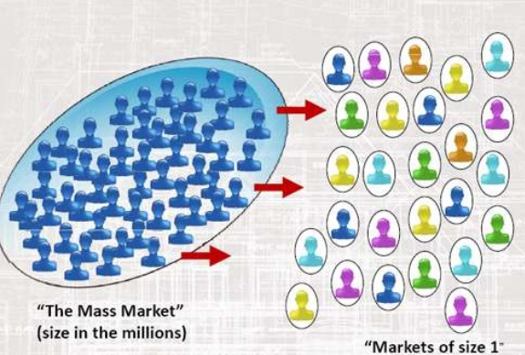
ΑπΟ το ΜΑΖΙΚΟ στο ΠΡΩΣΟΠΟΠΟΙΗΜΕΝΟ ΜΑΡΚΕΤΙΝΓΚ
Παλιά: μαζικά μηνύματα → χαμηλή ανταπόκριση.
Σήμερα: segmentation, behaviour-based targeting.
Προσωποποίηση βάσει αναζήτησης, προτιμήσεων, ιστορικού.
Πηγή: Li et al. (2018)
Notes:
«Σε αυτή τη διαφάνεια θέλουμε να καταλάβουμε μια από τις σημαντικότερες αλλαγές που έχει φέρει το CRM στον τουρισμό: τη μετάβαση από το μαζικό marketing, όπου όλοι οι πελάτες αντιμετωπίζονταν σαν “ένα κοινό”, στην εποχή της εξατομίκευσης, όπου κάθε πελάτης αντιμετωπίζεται ως ξεχωριστό άτομο με μοναδικές ανάγκες.
🔹 Τι είναι το Mass Marketing;
Το παραδοσιακό mass marketing βασιζόταν στο “one message fits all”. Οι επιχειρήσεις έστελναν:
το ίδιο newsletter σε όλους,
τα ίδια brochures,
τις ίδιες προσφορές,
την ίδια τιμή ή το ίδιο πακέτο.
Αυτό είχε χαμηλή αποτελεσματικότητα γιατί δεν λάμβανε υπόψη τις διαφορετικές ανάγκες, ηλικίες, ενδιαφέροντα και ταξιδιωτικές συμπεριφορές.
🔹 Τι είναι το Personalized Marketing;
Πλέον, χάρη στο CRM και στα big data, οι τουριστικές επιχειρήσεις μπορούν:
να προβλέπουν ποιος πελάτης ενδιαφέρεται για τι,
να προτείνουν εξατομικευμένες εμπειρίες,
να δημιουργούν δυναμικές τιμές (dynamic pricing),
να στέλνουν targeted περιεχόμενο.
Ουσιαστικά, περνάμε από το «μαζικό κοινό» στο «κοινό του ενός».
📌 Παραδείγματα από τον τουριστικό κλάδο
🔸 Παράδειγμα 1: Booking.com
Η πλατφόρμα βλέπει τι ψάχνεις και αμέσως προσαρμόζει:
προτεινόμενα ξενοδοχεία,
προορισμούς,
ταξιδιωτικά πακέτα,
τιμές.
Αν κάνεις συχνά “romantic getaways”, θα σου δείξει:
adults-only hotels,
boutique hotels,
ιστορικά κέντρα πόλεων.
Αν πας συχνά σε city breaks:
θα δεις business hotels,
κοντά στο κέντρο ή στα ΜΜΜ.
Αυτό είναι personalization στη πράξη.
🔸 Παράδειγμα 2: Aegean Airlines
Η Aegean χρησιμοποιεί CRM για:
εξατομικευμένες προσφορές (με βάση προορισμούς που έχεις ταξιδέψει),
δυναμικές ειδοποιήσεις τιμών,
tailored email campaigns.
Π.χ. αν κάποιος ταξιδεύει συχνά Αθήνα–Παρίσι, το σύστημα τον ενημερώνει πρώτο για χαμηλές τιμές ή νέες προσφορές.
🔸 Παράδειγμα 3: Expedia
Η Expedia χρησιμοποιεί AI για να καταλάβει αν είσαι οικογένεια, solo traveller ή ζευγάρι και προσαρμόζει:
περιεχόμενο,
πακέτα,
ταξιδιωτικούς οδηγούς,
πληρωμές.
Για οικογένειες προωθεί family packages. Για solo travellers προωθεί low-cost city escapes.
🔸 Παράδειγμα 4: Marriott Hotels
Χρησιμοποιεί τα loyalty δεδομένα για να προβλέψει:
ποιοι πελάτες θέλουν late checkout,
ποιοι προτιμούν high-floor rooms,
ποιοι χρειάζονται business facilities.
Αυτές οι προτιμήσεις εφαρμόζονται αυτόματα σε κάθε κράτηση.
🔎 Γιατί αυτή η μετάβαση είναι κρίσιμη;
Γιατί ο τουρισμός είναι εμπειρία, όχι προϊόν. Και οι εμπειρίες δεν μπορούν να είναι ίδιες για όλους.
Η εξατομίκευση:
αυξάνει ικανοποίηση,
ενισχύει το loyalty,
κάνει τον πελάτη να νιώθει «ξεχωριστός»,
αυξάνει το CLV.
🔜 Μετάβαση στο επόμενο slide
«Αφού είδαμε τη μετάβαση στην εξατομίκευση, στο επόμενο slide θα δούμε πώς τα big data κάνουν αυτή την εξατομίκευση ακόμη πιο ακριβή και προγνωστική.»

Slide 11
Ο ρOλος των Big Data στο CRM
Big data από OTAs, meta-search engines, social media.
Προγνωστικά μοντέλα (predictive models).
Προτυποποίηση customer journey patterns.
Πηγή: Li et al. (2018), Buhalis (2020)
Notes:
«Σε αυτή τη διαφάνεια θα επικεντρωθούμε στο πώς τα big data έχουν αλλάξει ριζικά τον τρόπο που λειτουργεί το CRM στον τουρισμό. Χωρίς big data, η εξατομίκευση θα ήταν αδύνατη. Με big data όμως, μπορούμε όχι μόνο να καταλάβουμε τι θέλει ο πελάτης, αλλά και να προβλέψουμε τι θα θέλει στο μέλλον.
🔹 Τι είναι τα Big Data στον τουρισμό;
Big data είναι τα μεγάλα, πολυδιάστατα σύνολα δεδομένων που συλλέγονται από κάθε αλληλεπίδραση του ταξιδιώτη:
online αναζητήσεις
κρατήσεις
browsing behavior σε OTAs
γεωχωρικά δεδομένα από apps
πληρωμές
social media reviews
δεδομένα χρήσης loyalty cards
επισκεψιμότητα αξιοθέατων (IoT / sensors)
Ο όγκος και η ποικιλία αυτών των δεδομένων επιτρέπουν στο CRM να γίνει «έξυπνο».
🔹 Τι μπορούν να κάνουν τα Big Data όταν συνδέονται με CRM;
✔ Προβλέπουν συμπεριφορά (predictive analytics)
Π.χ. ποιος πελάτης είναι πιθανότερο να ακυρώσει κράτηση.
✔ Κάνουν dynamic personalization
Το website ή το app προσαρμόζεται σε πραγματικό χρόνο.
✔ Κάνουν πιο ακριβές segmentation
Όχι μόνο “οικογένειες”, αλλά:
adventurous families
culture seekers
remote workers
wellness travellers …όλα βάσει δεδομένων.
✔ Βοηθούν στη διαχείριση ροών επισκεπτών (crowd management)
DMOs χρησιμοποιούν δεδομένα για να μειώσουν συμφόρηση.
📌 Παραδείγματα Big Data στον Τουρισμό
🔸
🔸 Παράδειγμα 3: Aegean Airlines
Η Aegean χρησιμοποιεί big data για:
forecasting ζήτησης,
personal pricing,
προσωποποιημένες προτάσεις πτήσεων,
αξιολόγηση loyalty συμπεριφοράς (Miles+Bonus).
Το CRM ενσωματώνει αυτά τα δεδομένα και δημιουργεί πιο αποτελεσματικά retention campaigns.
🔸 Παράδειγμα 4: Resorts & Hotels
Τα ξενοδοχεία χρησιμοποιούν big data μέσα από PMS και CRM για:
πρόβλεψη πιθανότητας επανακράτησης,
εντοπισμό high-value πελατών,
προτάσεις activity-based personalization.
Π.χ. ένα resort στη Ρόδο στέλνει real-time προτάσεις δραστηριοτήτων ανάλογα με τον καιρό και τις συνήθειες των πελατών.
🔎 Γιατί είναι σημαντικό;
Γιατί χάρη στα big data μπορούμε να μετατρέψουμε το CRM:
από “ένα σύστημα αποθήκευσης δεδομένων”
σε ένα σύστημα λήψης αποφάσεων και πρόβλεψης συμπεριφορών.
Αυτό είναι που ξεχωρίζει πλέον τους πιο επιτυχημένους τουριστικούς οργανισμούς.

Slide 12
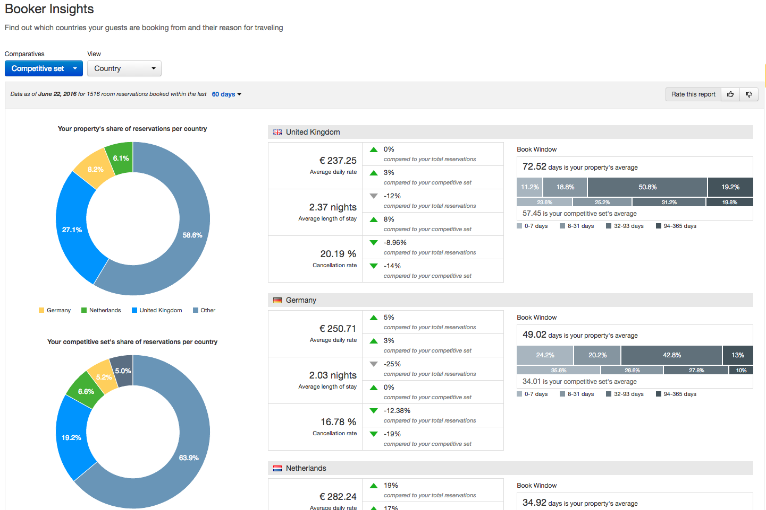
Παραδειγμα 1 Big Data στον Τουρισμο
Booking.com
Η πλατφόρμα αναλύει εκατομμύρια clicks για να προβλέψει:
ποια accommodations θα σου αρέσουν ποια φίλτρα χρησιμοποιείς
ποιες προσφορές έχεις μεγαλύτερη πιθανότητα να κλείσεις
Έτσι, το CRM ενεργοποιεί:
tailored email campaigns
προσωποποιημένες push notifications
targeted pricing

Slide 13
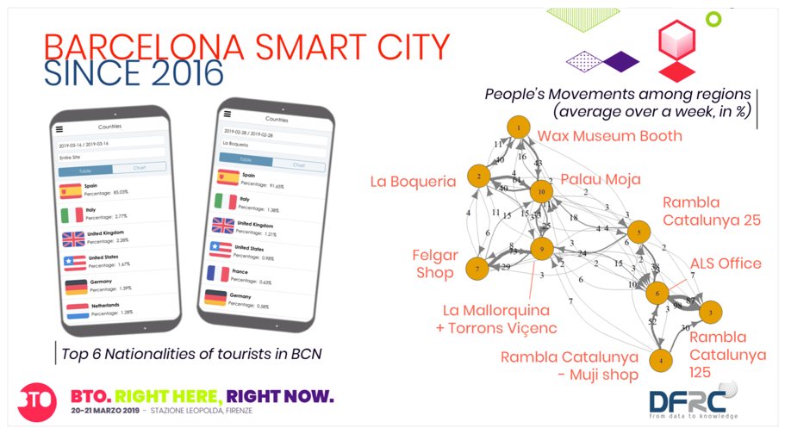
ΠαρΑδειγμα 2:
Barcelona DMO (Smart Tourism)
Η Βαρκελώνη χρησιμοποιεί big data από:
sensors στην πόλη, WiFi hotspots,
mobile tracking, card usage σε αξιοθέατα
Αυτά τροφοδοτούν το CRM του προορισμού, το οποίο:
προτείνει στους επισκέπτες λιγότερο γεμάτες περιοχές, τους ενημερώνει για περιόδους αιχμής, kατευθύνει ροές επισκεπτών για μείωση overtourism.

Slide 14
CRM στην ΤουριστικΗ ΑγορΑ
Ξενοδοχεία: guest profiling, loyalty programs.
Αεροπορικές: personalization + dynamic pricing.
DMOs: διαχείριση επισκεπτριών ροών, segmentation.
Η Lufthansa χρησιμοποιεί CRM για να αναγνωρίζει ποιοι επιβάτες είναι πιθανό να αγοράσουν αναβάθμιση (upgrade). Το σύστημα στέλνει targeted push notifications μόνο σε αυτούς που έχουν υψηλή πιθανότητα μετατροπής – όχι σε όλους. Αυτό αυξάνει έσοδα και βελτιώνει την εμπειρία.
Πηγή: Buhalis (2020)
Notes:
«Σε αυτή τη διαφάνεια θα δούμε πώς εφαρμόζεται το CRM σε τρεις βασικούς τομείς της τουριστικής βιομηχανίας: στα ξενοδοχεία, στις αεροπορικές εταιρείες και στους οργανισμούς διαχείρισης προορισμού (DMOs). Η εφαρμογή δεν είναι ίδια παντού, γιατί κάθε κλάδος έχει διαφορετικό customer journey και διαφορετικούς στόχους.
Πάμε να δούμε τα τρία βασικά πεδία εφαρμογής:
🔹 1. CRM στα ξενοδοχεία
Τα ξενοδοχεία χρησιμοποιούν το CRM κυρίως για:
δημιουργία guest profiles,
αναγνώριση προτιμήσεων (π.χ. μαξιλάρι, θέα, τύπος δωματίου),
προτάσεις επιπλέον υπηρεσιών (spa, dining, tours),
αυτοματοποίηση επικοινωνιών πριν/μετά τη διαμονή,
διαχείριση loyalty προγραμμάτων.
📌 Παράδειγμα
Η Marriott χρησιμοποιεί το CRM της για να συνδέει δεδομένα από 31 brands. Έτσι, όταν ένας επισκέπτης μείνει σε ένα Marriott στην Αθήνα, το CRM θυμάται τι του άρεσε και το εφαρμόζει και σε διαμονή του στη Ρώμη ή στο Λονδίνο.
Π.χ. αν κάποιος προτιμά high-floor rooms, το σύστημα το εφαρμόζει αυτόματα.
🔹 2. CRM στις αεροπορικές εταιρείες
Οι αεροπορικές έχουν από τα πιο προηγμένα CRM λόγω του μεγάλου όγκου δεδομένων.
Χρησιμοποιούν CRM για:
loyalty programs,
segment-based τιμολόγηση,
real-time ενημερώσεις,
recommendation systems,
εξατομικευμένες προσφορές.
📌 Παράδειγμα
Η Lufthansa χρησιμοποιεί CRM για να αναγνωρίζει ποιοι επιβάτες είναι πιθανό να αγοράσουν αναβάθμιση (upgrade). Το σύστημα στέλνει targeted push notifications μόνο σε αυτούς που έχουν υψηλή πιθανότητα μετατροπής – όχι σε όλους. Αυτό αυξάνει έσοδα και βελτιώνει την εμπειρία.
🔹 3. CRM στους οργανισμούς διαχείρισης προορισμού (DMOs)
Οι DMOs δεν έχουν «πελάτες» με την παραδοσιακή έννοια — έχουν επισκέπτες και πόλη/περιοχή να διαχειριστούν. Χρησιμοποιούν CRM για:
κατανόηση visitor flows,
segmentation επισκεπτών,
στόχευση με personalized περιεχόμενο,
διαχείριση συμφόρησης (overtourism),
δημιουργία loyalty στον προορισμό.
📌 Παράδειγμα
Το Visit Copenhagen χρησιμοποιεί CRM data από city cards, από το WiFi της πόλης και από τα μουσεία για να καταλάβει ποια σημεία έχουν υπερφόρτωση. Με βάση αυτά τα δεδομένα, στέλνει προτάσεις στους χρήστες του city app για εναλλακτικά, λιγότερο γεμάτα σημεία ενδιαφέροντος.
🔎 Συμπέρασμα
«Το CRM δεν λειτουργεί με τον ίδιο τρόπο σε όλες τις τουριστικές επιχειρήσεις, αλλά σε κάθε περίπτωση ο στόχος είναι ο ίδιος: να βελτιωθεί η εμπειρία του επισκέπτη, να ενισχυθεί η αφοσίωση και να αυξηθεί η συνολική αξία που παράγει ο πελάτης για τον οργανισμό ή τον προορισμό.»

Slide 15
Relationship Marketing Commitment–Trust Theory (Morgan & Hunt, 1994)
Η θεωρία υποστηρίζει ότι δύο παράγοντες είναι απολύτως απαραίτητοι για να αναπτυχθούν και να διατηρηθούν επιτυχημένες μακροχρόνιες σχέσεις μεταξύ επιχείρησης και πελάτη:
Εμπιστοσύνη (Trust)
Ο πελάτης πρέπει να πιστεύει ότι: η επιχείρηση είναι αξιόπιστη, τηρεί τις υποσχέσεις της, ενεργεί με καλή πρόθεση, δεν θα τον εξαπατήσει.
Η εμπιστοσύνη μειώνει την αβεβαιότητα και αυξάνει τη διάθεση συνεργασίας.
Δέσμευση (Commitment)
Η δέσμευση αναφέρεται στην επιθυμία του πελάτη να διατηρήσει τη σχέση μακροπρόθεσμα.
Δείχνει ότι ο πελάτης: νιώθει αξία από τη σχέση, επενδύει συναισθηματικά ή οικονομικά, είναι διατεθειμένος να συνεχίσει τη συνεργασία.
Notes:
Τι σημαίνει Relationship Marketing;
Σημαίνει ότι η επιχείρηση δεν εστιάζει στο “πώς θα κάνω μία πώληση”, αλλά στο “πώς θα δημιουργήσω μια σταθερή σχέση που θα φέρει επαναλαμβανόμενη αξία με το πέρασμα του χρόνου”.
Η σχέση βασίζεται σε:
εμπιστοσύνη,
δέσμευση,
σταθερότητα,
συνέπεια,
συναισθηματική σύνδεση.
Ο πιο γνωστός θεωρητικός του relationship marketing είναι ο Berry (1983) και αργότερα οι Morgan & Hunt (1994) με τη θεωρία του Commitment–Trust.
🔹 Γιατί είναι σημαντικό στον τουρισμό;
Διότι ο τουρισμός είναι μία υπηρεσία που συνδέεται με συναίσθημα, προσδοκίες και εμπειρίες. Οι άνθρωποι δεν επιστρέφουν σε έναν προορισμό ή ένα ξενοδοχείο επειδή είχε τη χαμηλότερη τιμή. Επιστρέφουν γιατί ένιωσαν:
ότι τους κατανόησαν,
ότι τους φρόντισαν,
ότι έχουν “δέσιμο” με το μέρος.
📌 Πραγματικό Παράδειγμα Relationship Marketing στον Τουρισμό
🔸 Case: The Ritz-Carlton “Guest Preference System”
Η Ritz-Carlton χρησιμοποιεί relationship marketing πριν ακόμη υπάρξει CRM software.
Τι κάνουν:
κάθε υπάλληλος, από το προσωπικό καθαριότητας μέχρι τον concierge, μπορεί να καταγράψει μικρές λεπτομέρειες για έναν πελάτη (π.χ. ότι προτιμά ζεστό τσάι το βράδυ, ότι ζητάει πάντα δεύτερο μαξιλάρι, ότι φοράει μάσκα ύπνου).
αυτές οι πληροφορίες μπαίνουν στο σύστημα “Guest Preference System” και ακολουθούν τον πελάτη σε κάθε Ritz-Carlton παγκοσμίως.
Αποτέλεσμα:
Οι επισκέπτες νιώθουν ότι τους “γνωρίζουν” και τους “θυμούνται”. Αυτό δημιουργεί δέσμευση και αφοσίωση πολύ μεγαλύτερη από οποιαδήποτε προσφορά ή έκπτωση.
Αυτό είναι relationship marketing σε καθαρή μορφή: η σχέση έχει μεγαλύτερη αξία από τη συναλλαγή.
🔎 Μετάβαση στο επόμενο slide
«Στο επόμενο slide θα δούμε τις πέντε βασικές διαστάσεις αυτής της σχέσης — εμπιστοσύνη, δέσμευση, ικανοποίηση, επικοινωνία και αξία — που αποτελούν τα θεμέλια του CRM.»

Slide 16
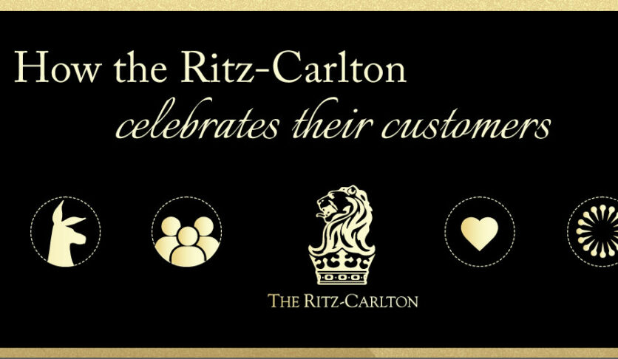
ΠαρΑδειγμα Relationship Marketing στον ΤουρισμΟ
Case: The Ritz-Carlton “Guest Preference System”
Η Ritz-Carlton χρησιμοποιεί relationship marketing πριν ακόμη υπάρξει CRM software.
Τι κάνουν: κάθε υπάλληλος, από το προσωπικό καθαριότητας μέχρι τον concierge, μπορεί να καταγράψει μικρές λεπτομέρειες για έναν πελάτη (π.χ. ότι προτιμά ζεστό τσάι το βράδυ, ότι ζητάει πάντα δεύτερο μαξιλάρι, ότι φοράει μάσκα ύπνου). αυτές οι πληροφορίες μπαίνουν στο σύστημα “Guest Preference System” και ακολουθούν τον πελάτη σε κάθε Ritz-Carlton παγκοσμίως.
Αποτέλεσμα:
Οι επισκέπτες νιώθουν ότι τους “γνωρίζουν” και τους “θυμούνται”. Αυτό δημιουργεί δέσμευση και αφοσίωση πολύ μεγαλύτερη από οποιαδήποτε προσφορά ή έκπτωση.
Αυτό είναι relationship marketing σε καθαρή μορφή: η σχέση έχει μεγαλύτερη αξία από τη συναλλαγή.

Slide 17
ΣημασΙα στον ΤουρισμΟ
Ο τουρισμός είναι “εμπειρία”, όχι “προϊόν”
Η ποιότητα υπηρεσίας επηρεάζεται από ανθρώπους → σχέσεις.
Η επανάληψη επισκέψεων είναι κεντρικός στόχος DMOs.
Κεφάλαιο: Word-of-mouth & eWOM είναι ισχυρά.
Πηγές: Buhalis (2020), Pine & Gilmore (1999)
Notes:
«Σε αυτή τη διαφάνεια εξηγούμε γιατί το relationship marketing είναι τόσο σημαντικό για τον τουρισμό και γιατί αποτέλεσε τη βάση για όλη τη σύγχρονη προσέγγιση του CRM.
Ο τουρισμός, σε αντίθεση με άλλους κλάδους, δεν προσφέρει ένα απλό προϊόν αλλά μια ολιστική εμπειρία που διαρκεί μέρες και επηρεάζεται από δεκάδες διαφορετικές αλληλεπιδράσεις. Άρα, η σχέση μεταξύ επιχείρησης και επισκέπτη αποκτά πολύ μεγαλύτερη σημασία.
🔹 1. Ο τουρισμός είναι “εμπειρία”, όχι “προϊόν”
Οι τουρίστες δεν επιστρέφουν επειδή η καρέκλα στο δωμάτιο ήταν ωραία ή επειδή το check–in έγινε γρήγορα. Επιστρέφουν επειδή συνολικά ένιωσαν ευπρόσδεκτοι, ασφαλείς και φροντισμένοι.
Το relationship marketing χτίζει αυτή τη συναισθηματική εμπειρία.
🔹 2. Η αφοσίωση (loyalty) είναι πολύ πιο κερδοφόρα από την προσέλκυση νέων πελατών
Στον τουρισμό, το κόστος απόκτησης νέου πελάτη (CAC) είναι πολύ υψηλό: διαφημίσεις, OTAs, προμήθειες, social media, καμπάνιες.
Η διατήρηση ενός πελάτη κοστίζει 70–90% λιγότερο, γι’ αυτό το relationship marketing εστιάζει στην μακροχρόνια σχέση.
🔹 3. Ο ανταγωνισμός στον τουρισμό είναι παγκόσμιος
Ένα ξενοδοχείο στην Κρήτη δεν ανταγωνίζεται μόνο τα διπλανά ξενοδοχεία, αλλά ολόκληρη τη Μεσόγειο — την Ισπανία, την Πορτογαλία, την Τουρκία, την Κροατία. Η εμπειρία και η σχέση με τον πελάτη γίνονται ο ισχυρότερος διαφοροποιητικός παράγοντας.
🔹 4. Το WOM (word-of-mouth) και το eWOM (TripAdvisor, Google, Booking) καθορίζουν την εικόνα ενός προορισμού
Η σχέση με τον πελάτη δεν τελειώνει με το check-out. Ο happy visitor γίνεται “free marketer”.
Πιστοί πελάτες συστήνουν:
προορισμούς,
ξενοδοχεία,
tours,
εστιατόρια.
Αυτό έχει τεράστια αξία.
📌 Παράδειγμα Relationship Marketing στον Τουρισμό (Πολύ Απτό)
🔸 Case: Santorini Luxury Villas – Personal Guest Care Model
Σε πολλά πολυτελή καταλύματα στη Σαντορίνη, η διαχείριση σχέσεων γίνεται σχεδόν “τελετουργικά”.
Π.χ.
Θυμούνται την ημερομηνία επίσκεψης από προηγούμενη χρονιά.
Στέλνουν χειρόγραφο σημείωμα “Welcome back”.
Προετοιμάζουν το δωμάτιο με τις ίδιες λεπτομέρειες (κρασί, αρώματα, διακόσμηση).
Κάνουν proactive suggestions για δραστηριότητες βασισμένες στο παρελθόν.
Αποτέλεσμα: Οι επισκέπτες επιστρέφουν κάθε χρόνο στα ίδια καταλύματα και πληρώνουν premium τιμές.
Αυτό δεν είναι απλώς “εξυπηρέτηση”, είναι relationship marketing.

Slide 18
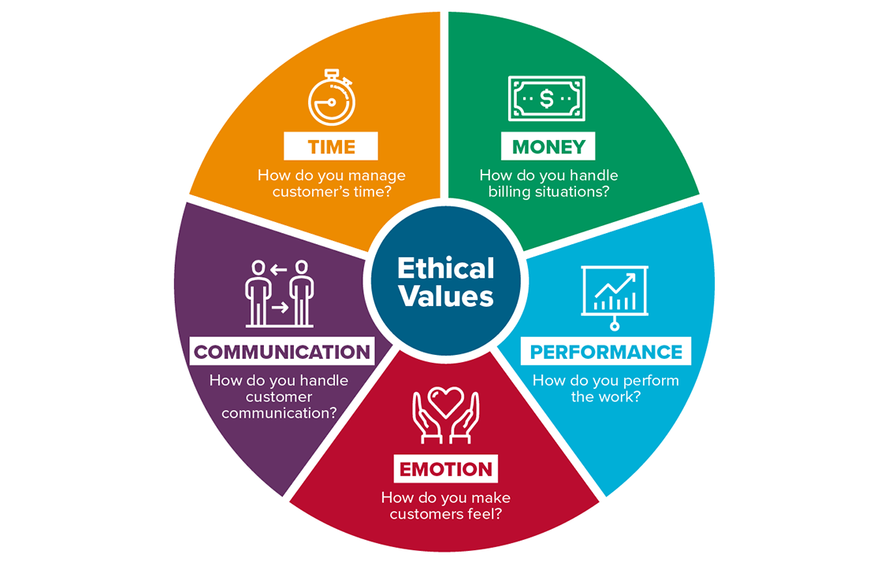
ΔιαστΑσεις ΣχΕσης
Οι 5 διαστάσεις της σχέσης
Trust - Εμπιστοσύνη
Commitment - Δέσμευση
Satisfaction - Ικανοποίηση
Communication - Επικοινωνία
Value - Αξία
Notes:
«Σε αυτή τη διαφάνεια θα δούμε τις πέντε βασικές διαστάσεις που ορίζουν την ποιότητα της σχέσης μεταξύ επιχείρησης και πελάτη, σύμφωνα με τη βιβλιογραφία του relationship marketing και ειδικά τη θεωρία του Morgan & Hunt (1994).
Αυτές οι πέντε διαστάσεις είναι σημαντικές γιατί μας δείχνουν πώς χτίζεται μια σχέση εμπιστοσύνης και αφοσίωσης — δηλαδή αυτό που προσπαθεί να πετύχει το CRM.
🔹 1. Trust — Εμπιστοσύνη
Η επιχείρηση πρέπει να τηρεί όσα υπόσχεται. Ο πελάτης πρέπει να νιώθει ότι δεν θα απογοητευτεί.
Παράδειγμα: Αν ένα ξενοδοχείο υπόσχεται “sea view room”, ο επισκέπτης πρέπει να λάβει πραγματικά θέα θάλασσα — όχι μια «μερική» ή «πλάγια» θέα. Αν το ξενοδοχείο δεν είναι συνεπές, η εμπιστοσύνη χάνεται.
🔹 2. Commitment — Δέσμευση
Η επιχείρηση δείχνει ότι νοιάζεται για μακροχρόνια σχέση, όχι για “μία συναλλαγή”.
Παράδειγμα: Ένα boutique hotel που προσφέρει αναβάθμιση δωματίου σε έναν επαναλαμβανόμενο πελάτη χωρίς να του το ζητήσουν, δείχνει commitment.
🔹 3. Satisfaction — Ικανοποίηση
Η ικανοποίηση είναι προϋπόθεση για τη διατήρηση της σχέσης. Αν ο πελάτης είναι συνεχώς ικανοποιημένος, αυξάνεται η πιθανότητα επαναλαμβανόμενων επισκέψεων.
Παράδειγμα: Ξενοδοχεία όπως η Four Seasons μετρούν συστηματικά την ικανοποίηση (NPS scores) και ενεργούν άμεσα πάνω σε feedback.
🔹 4. Communication — Επικοινωνία
Είναι συνεχής, ξεκάθαρη, διαφανής και έγκαιρη επικοινωνία με τον πελάτη. Η καλής ποιότητας επικοινωνία αποτρέπει παρεξηγήσεις και αυξάνει την εμπιστοσύνη.
Παράδειγμα: Η Aegean Airlines ενημερώνει με ακρίβεια για delays, gates, rebookings. Αυτή η συνεπής επικοινωνία ενισχύει το trust.
🔹 5. Value — Αξία
Ο πελάτης πρέπει να νιώθει ότι παίρνει πραγματική αξία, όχι μόνο “χαμηλή τιμή”.
Η αξία μπορεί να προέρχεται από:
ποιότητα υπηρεσίας,
προσωποποίηση,
συνέπεια,
εμπειρία,
εφαρμογές που τον διευκολύνουν.
Παράδειγμα: Το “Disney Experience App” προσθέτει αξία μειώνοντας τον χρόνο αναμονής και προτείνοντας personalized experiences.
📌 Μικρό συνολικό παράδειγμα για τις 5 διαστάσεις
Ας φανταστούμε έναν επισκέπτη που επιστρέφει κάθε χρόνο στη Ρόδο.
Το ξενοδοχείο του δίνει ακριβώς αυτό που έχει ζητήσει (Trust).
Τον αναγνωρίζει, του δίνει προτεραιότητα, τον κάνει να νιώθει ειδικός (Commitment).
Έχει σταθερά εξαιρετικές υπηρεσίες (Satisfaction).
Στέλνει εξατομικευμένα emails και τον ενημερώνει έγκαιρα (Communication).
Του προσφέρει πραγματική αξία με το loyalty πρόγραμμα και τα μικρά gestures (Value).
Αυτός ο συνδυασμός δημιουργεί μία σχέση που διαρκεί χρόνια.
🔎 Μετάβαση στο Slide 15
«Τώρα που είδαμε τις διαστάσεις της σχέσης, πάμε να δούμε τα σημεία επαφής (touchpoints) ενός ταξιδιώτη — δηλαδή πού ακριβώς “συμβαίνει” η σχέση στην πράξη.»

Slide 19
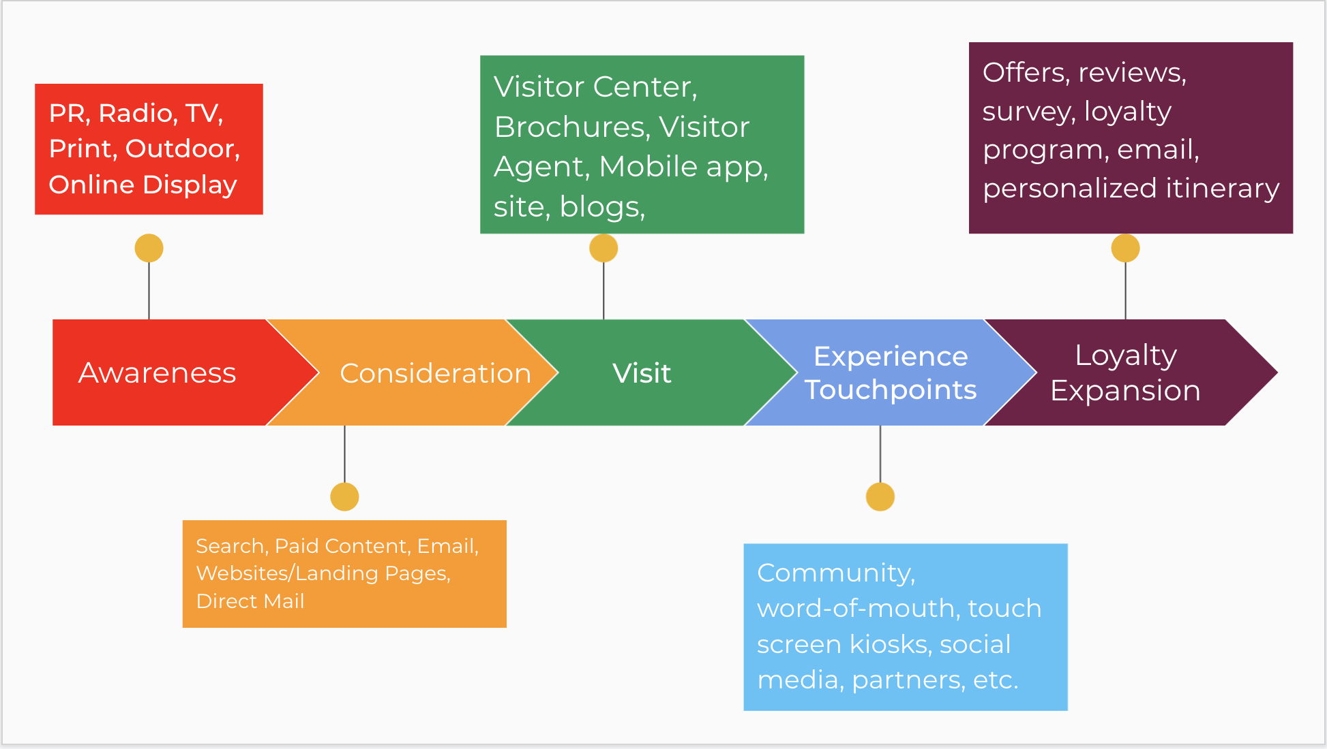
Touchpoints στον τουρισμΟ
Pre-trip: έμπνευση, αναζήτηση, κράτηση.
On-site: check-in, tours, service interactions.
Post-trip: reviews, retention, loyalty.
Πηγή: Lemon & Verhoef (2016)
Notes:
«Σε αυτή τη διαφάνεια θα δούμε τα touchpoints, δηλαδή όλα τα σημεία επαφής μεταξύ του ταξιδιώτη και της επιχείρησης ή του προορισμού. Τα touchpoints είναι κρίσιμα γιατί σε αυτά δημιουργείται η εμπειρία, και άρα εκεί χτίζεται ή καταστρέφεται η σχέση με τον πελάτη.
Στον τουρισμό, τα touchpoints καλύπτουν ολόκληρο το ταξίδι — πριν, κατά και μετά την εμπειρία. Πάμε να τα δούμε αναλυτικά:
🔹 1. Πριν το ταξίδι (Pre-trip)
Η σχέση με τον ταξιδιώτη ξεκινάει πολύ πριν φτάσει στον προορισμό.
Τα βασικά touchpoints είναι:
Αναζήτηση στο Google
Social media posts & διαφημίσεις
TripAdvisor, Booking, Expedia
Website του ξενοδοχείου ή του προορισμού
Email communication
Online reviews
Παράδειγμα: Αν ένας επισκέπτης ψάξει «best beaches in Crete» και ο DMO έχει καλό περιεχόμενο, το πρώτο touchpoint είναι θετικό — άρα ξεκινάει η σχέση.
🔹 2. Κατά το ταξίδι (On-site / In-trip)
Κατά την άφιξη και την παραμονή του επισκέπτη, τα touchpoints είναι πολύ έντονα.
Περιλαμβάνουν:
Check-in
Εμπειρία δωματίου
Εστιατόρια & bar
Δραστηριότητες και tours
Επικοινωνία με προσωπικό
Mobile apps
Μεταφορές
Αλληλεπίδραση με τον προορισμό
Παράδειγμα: Αν ο επισκέπτης λαμβάνει push notifications με προτάσεις για κοντινά σημεία ενδιαφέροντος μέσω της εφαρμογής του ξενοδοχείου, αυτό είναι ένα CRM-based touchpoint που βελτιώνει την εμπειρία.
🔹 3. Μετά το ταξίδι (Post-trip)
Η σχέση δεν τελειώνει στο check-out. Συνεχίζεται μέσω:
Follow-up emails
Aιτήματα για feedback
Εξατομικευμένες προσφορές
Review management
Loyalty program invitations
Social media retargeting
User-generated content (UGC)
Παράδειγμα: Μια εβδομάδα μετά την επιστροφή ενός ζευγαριού, ένα boutique ξενοδοχείο στέλνει ευχαριστήριο email με:
φωτογραφίες από το ηλιοβασίλεμα,
έκπτωση για επόμενη επίσκεψη,
προτάσεις δραστηριοτήτων για anniversary trips. Αυτό μετατρέπει τον πελάτη από επισκέπτη → σε φίλο του brand.
📌 Mini Case: The Customer Journey of a Visitor in Athens
Ας φανταστούμε έναν επισκέπτη, τον Μάρκο, που έρχεται στην Αθήνα για ένα τριήμερο city break.
✔ Pre-trip touchpoints
Βλέπει ένα Instagram reel για την Πλάκα
Μπαίνει στο site της πόλης (This is Athens)
Κάνει κράτηση σε boutique hotel στο Κουκάκι
Λαμβάνει email με early check-in
✔ In-trip touchpoints
Φτάνει στο αεροδρόμιο → παίρνει “Welcome to Athens” notification
Check-in σε 2 λεπτά από το mobile
Το app προτείνει street food tour στο Μοναστηράκι
Το ξενοδοχείο τον ρωτά μέσω WhatsApp αν χρειάζεται οδηγίες για το μετρό
✔ Post-trip touchpoints
Λαμβάνει email “We hope to see you again”
Το ξενοδοχείο του στέλνει personalized recommendations για spring getaways
Η Athens DMO του στέλνει curated content με νέα events
Κάθε ένα από αυτά τα touchpoints ανήκει στο CRM και ενισχύει τη συνολική εμπειρία.
🔎 Μετάβαση στο Slide 16
«Αφού είδαμε πού χτίζεται η σχέση μέσω των touchpoints, στο επόμενο slide θα μιλήσουμε για το emotional branding — δηλαδή πώς οι προορισμοί και οι επιχειρήσεις δημιουργούν συναισθηματικούς δεσμούς με τους επισκέπτες.»

Slide 20
Emotional Branding
Στον τουρισμό κάθε εμπειρία ενισχύει ή αποδυναμώνει το brand.
Δημιουργία συναισθηματικών δεσμών, ενίσχυση της αίσθησης του “ανήκειν”,
μετατρέπει την εμπειρία σε ανάμνηση,
Κάνει τον επισκέπτη να νιώσει κάτι «ξεχωριστό».
προκαλεί θετικά συναισθήματα και προσδοκίες,
Experiences are emotional journeys. Brand value is created in the memory
Notes:
«Σε αυτή τη διαφάνεια θα μιλήσουμε για το emotional branding, δηλαδή τον τρόπο με τον οποίο οι τουριστικοί οργανισμοί και οι επιχειρήσεις δημιουργούν συναισθηματικούς δεσμούς με τους επισκέπτες. Το emotional branding είναι κρίσιμο στον τουρισμό, γιατί ο τουρισμός δεν στηρίζεται μόνο στη λειτουργική αξία — στηρίζεται κυρίως σε συναισθήματα, εικόνες, αναμνήσεις και προσδοκίες.
🔹 Τι είναι το Emotional Branding;
Είναι η στρατηγική που χρησιμοποιούν τα brands για να:
δημιουργήσουν συναισθηματικούς δεσμούς,
ενισχύσουν την αίσθηση του “ανήκειν”,
προκαλέσουν θετικά συναισθήματα και προσδοκίες,
μετατρέψουν την εμπειρία σε ανάμνηση,
κάνουν τον επισκέπτη να νιώσει κάτι «ξεχωριστό».
Στον τουρισμό, το brand δεν είναι απλώς το λογότυπο. Είναι το συναίσθημα που κουβαλά ο ταξιδιώτης όταν ακούει το όνομα ενός προορισμού ή μιας επιχείρησης.
Όπως λένε και οι Pine & Gilmore (1999): “Experiences are emotional journeys. Brand value is created in the memory.”
🔹 Γιατί είναι τόσο σημαντικό στον τουρισμό;
Γιατί ο τουρισμός είναι:
προσωπικός,
βιωματικός,
πολυαισθητηριακός,
φορτισμένος συναισθηματικά (χαρά, νοσταλγία, ξεγνοιασιά),
και πολύ συχνά συνδεδεμένος με την ταυτότητα του ατόμου.
Γι’ αυτό οι προορισμοί που χτίζουν δυνατά συναισθηματικά brands έχουν μεγαλύτερα ποσοστά επαναλαμβανόμενων επισκέψεων και καλύτερη εικόνα διεθνώς.
📌 Παραδείγματα Emotional Branding στη βιομηχανία του τουρισμού
🔸 Παράδειγμα 1: «I ❤️ NY» – Ένα από τα πιο επιτυχημένα emotional place brands
Δεν προωθεί αξιοθέατα. Προωθεί συναίσθημα — αγάπη, ενέργεια, ταυτότητα.
Το brand προκαλεί αυτόματη συναισθηματική αντίδραση.
Γι’ αυτό:
η καμπάνια κράτησε 40+ χρόνια,
έγινε σύμβολο πολιτισμού,
αύξησε δραματικά τις αφίξεις στην πόλη.
🔸 Παράδειγμα 2: Greece – «Live Your Myth in Greece»
Η Ελλάδα δεν προωθεί μόνο παραλίες. Προωθεί «μύθο», μαγεία, διαφυγή, ταυτότητα. Το brand δημιουργεί προσδοκία για μια φωτεινή, μαγική εμπειρία — όχι απλώς τουρισμό.
🔸 Παράδειγμα 3: Airbnb – «Belong Anywhere»
Το brand δεν λέει “ενοικιάστε ένα σπίτι”. Λέει “ανήκετε παντού”. Αυτό είναι καθαρό emotional branding που βασίζεται:
στην αυθεντικότητα,
στη φιλοξενία,
στην ανθρώπινη σύνδεση.
🔸 Παράδειγμα 4: Santorini – «Love at First Sight»
Η Σαντορίνη βασίζεται εξ ολοκλήρου στο συναίσθημα:
το ηλιοβασίλεμα,
το ρομαντικό σκηνικό,
η φωτογραφικότητα του νησιού.
Δεν είναι “προορισμός”. Είναι όνειρο, ρομαντισμός, μαγεία.
Αυτό εξηγεί γιατί έχει τόσο υψηλό repeat visitation για ζευγάρια.
🔹 Πώς συνδέεται το Emotional Branding με το CRM;
Το emotional branding λειτουργεί καλύτερα όταν το CRM:
καταγράφει προτιμήσεις,
παρακολουθεί στιγμές (moments of truth),
κάνει personalization,
δημιουργεί meaningful interactions,
ενισχύει την εμπειρία πριν, κατά και μετά την επίσκεψη.
Με άλλα λόγια:
👉 Το CRM υποστηρίζει το emotional branding 👉 και το emotional branding ενισχύει το CRM.
🔎 Μετάβαση στο επόμενο slide
«Αφού είδαμε πώς τα συναισθήματα χτίζουν brands στον τουρισμό, στο επόμενο slide θα δούμε την έννοια της πελατοκεντρικότητας — δηλαδή πώς τοποθετούμε τον πελάτη στο κέντρο όλων των λειτουργιών.»

Slide 21

ΠαρΑδειγμα 1: «I ❤️ NY»
Ένα από τα πιο επιτυχημένα emotional place brands
Δεν προωθεί αξιοθέατα. Προωθεί συναίσθημα — αγάπη, ενέργεια, ταυτότητα.
Το brand προκαλεί αυτόματη συναισθηματική αντίδραση.
Γι’ αυτό: η καμπάνια κράτησε 40+ χρόνια,
έγινε σύμβολο πολιτισμού,
αύξησε δραματικά τις αφίξεις στην πόλη.

Slide 22
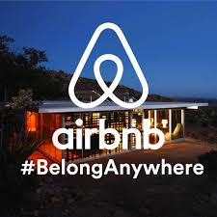
ΠαρΑδειγμα 2: Airbnb – «Belong Anywhere»
Το brand δεν λέει “ενοικιάστε ένα σπίτι”.
Λέει “ανήκετε παντού”. Αυτό είναι καθαρό emotional branding που βασίζεται:
στην αυθεντικότητα,
στη φιλοξενία,
στην ανθρώπινη σύνδεση.

Slide 23
ευχαριστω

